Slide 1

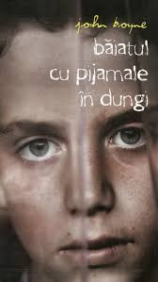
Băiatul cu pijamale în dungi
Cașu Ștefania
Aloman Ana Maria
Clasa a VI-a B

Slide 2

Cartea
Autor: Boyne John
Titlul cărții: Băiatul cu pijamale în dungi
Editura: RAO
An: 2006
Prima apariție în: Irlanda
Nr. pagini: 217

Slide 3

Filmul
Cartea a fost și sursa de inspirație pentru filmul cu același nume, care asigură o mai bună înțelegere a acțiunii.
Producție: Marea Britanie
An apariție: 2008
Durata: 94 minute
Regie: Mark Herman

Slide 4
Personaje
Bruno: băiețel de 9 ani, fiu de comandant german, naiv, prietenos, dornic de aventură;
Shmuel: băiețel de 9 ani, evreu, care trăia de partea cealată a gardului ghimpat, în lagăr; iertător, naiv, liniștit;
Elsa, mama lui Bruno: grijulie și responsabilă;
Ralf, tatăl lui Bruno: sever, impunător
Gretel, sora mai mare a lui Bruno: autoritară, cunoștea situația
Pavel: doctor evreu, prizonier în lagăr, venea ocazional în bucătăria comandantului să ajute

Slide 5
Pe scurt
Firul poveștii începe cu prezentarea unui băiețel de nouă ani, Bruno, din Berlin. El și familia lui trăiau într-o casă mare, luxoasă, cu o balustradă pe care Bruno aluneca ori de câte ori dorea să încerce un anumit joc născocit de el: ca să câștige jocul, trebuia să aterizeze în picioare, iar în caz contrar, pierdea și trebuia să urce din nou cele cinci etaje.
Fiecare membru al familiei avea propriul ritm și, în general, erau mulțumiți de viața lor.

Slide 6
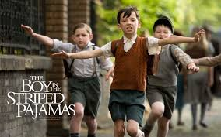
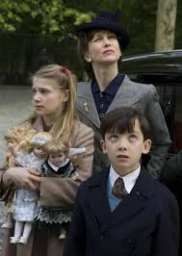

Slide 7
Într-o zi, familia lui Bruno este nevoită să se mute la ”Out-With”, o nouă casă. Lucrul acesta a fost determinat de faptul că tatăl băiatului fusese avansat la rangul de Comandant, responsabil al unui lagăr de concentrare.
La început, băiețelul își dorea să se întoarcă la Berlin. Și-a schimbat, însă, părerea după ce, la sfârșitul unei explorări în împrejurimile casei, a făcut cunoștință cu Shmuel. Acesta era un băiețel evreu, care trăia ”de partea cealaltă a gardului” ce despărțea lumea lui Bruno de cea în care se afla Shmuel: lagărul de concentrare unde erau prizonieri și alți evrei, asemenea lui Shmuel.

Slide 8
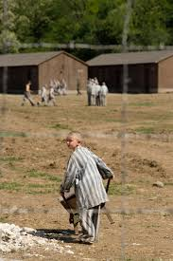
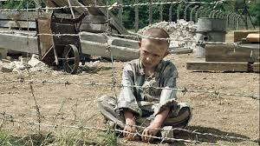
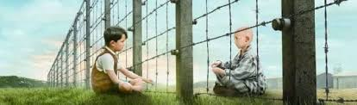

Slide 9
Ambii băieți au nouă ani. Ei se împrietenesc și ajung să vorbească zilnic despre lucrurile care li s-au întâmplat până în acel moment. Nici unul, nici altul nu par să realizeze cu adevărat diferența dintre lumile din care proveneau.
La scurt timp, mama lui Bruno, considerând că acela nu era un loc potrivit pentru copiii ei, intenționează să se mute înapoi în casa din Berlin. Între timp, tatăl lui Shmuel este gazat. Copiii își dau întâlnire pentru ultima dată, ca să se joace, dar și pentru a-l căuta pe tatăl lui Shmuel.

Slide 10
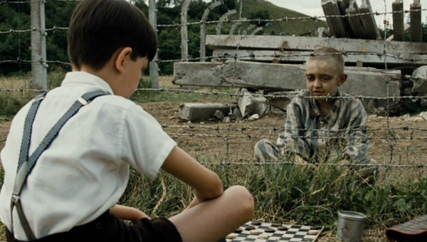

Slide 11
Sfârșitul cărții este unul cu adevărat tulburător. Pe o ploaie torențială, Bruno trece pe sub gardul lagărului, se îmbracă cu ”pijamalele în dungi” aduse de Shmuel, amândoi ajung, cred ei, într-un fel de paradă, dar care, în realitate, era un convoi dus către camera de gazare. Speriați, ținându-se strâns de mână, ei dispar în acel convoi pentru totdeauna.

Slide 12
Discriminarea
Pe parcursul cărții, pe lângă tema războiului este evidențiată discriminarea arătată de germani celorlalte popoare, care erau considerate inferioare lor și pedepsite cu moartea.
Lipsa toleranței și apariția urii au dat naștere războiului.
În perioada aceasta a avut loc Holocaustul, manifestarea urii rasiale față de evrei, polonezi etc. Aceștia erau strânși și închiși în lagăre, apoi gazați.

Slide 13
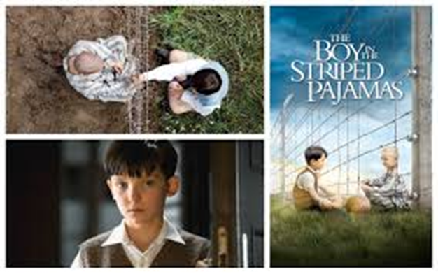
Impresii după lectura cărții
Este prezentat Holocaustul în ochii unui copil din două situații: copilul liber și copilul prizonier;
Inocența lui Bruno
Suspansul creat de căutarea tatălui lui Shmuel

Slide 14
Mesaje
Trebuie să existe:
- toleranță și compasiune între oameni
- prietenie
- pace

